Slide 1
Planos de Ação na Cidade de Lisboa
Paulo Prazeres Pais
Diretor do Departamento de Planeamento

Slide 2
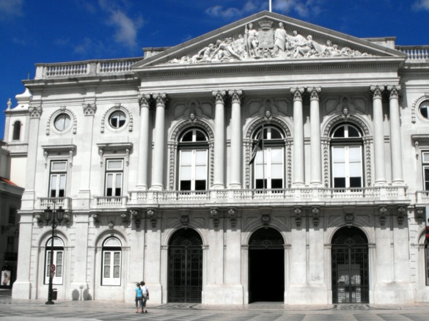
PEDULx
PLANO ESTRATÉGICO
DE DESENVOLVIMENTO URBANO DE LISBOA
Candidatura a financiamento no âmbito do Programa Operacional Regional de Lisboa 2014|2020
do Portugal2020

Slide 3
O que é o PEDULx?
O PEDULx, Plano Estratégico de Desenvolvimento Urbano de Lisboa,
resulta do Programa Operacional Regional de Lisboa 2014-2020, PORLisboa2020,
decorrente do Acordo de Parceria do Portugal2020
responde ao convite da Autoridade de Gestão do PORLisboa2020 aos municípios da AML
(Aviso de Candidatura 99/2015, de 19/06/2015)
tem como objetivo contratualizar as prioridades de investimento (PI)
inscritas no eixo urbano do PORLisboa2020:
Promoção de estratégias de baixo teor de carbono, incluindo promoção da
mobilidade urbana multimodal sustentável e medidas de adaptação relevantes para
atenuação das alterações climáticas PI 4.5
Adoção de medidas destinadas a melhorar o ambiente urbano, a revitalizar a cidade, a recuperar
e descontaminar zonas industriais abandonadas, incluindo zonas de reconversão, a reduzir a poluição
do ar e a promover medidas de redução do ruído PI 6.5
Apoio à regeneração física, económica e social das comunidades desfavorecidas PI 9.8

Slide 4
O que é o PEDULx?
É o instrumento de programação do Município de Lisboa
que suporta a contratualização (já em curso) com a AG do PORLisboa2020
Abrange toda a área terrestre do município
É o elemento integrador dos 3 Planos de Ação
relativos a cada uma das prioridades de investimento
inscritas no eixo urbano do PORLisboa2020:
PAMUS Plano de ação de mobilidade urbana sustentável PI 4.5
PARU Plano de ação de regeneração urbana PI 6.5
PAICD Plano de ação integrado para as comunidades desfavorecidas PI 9.8

Slide 5
PEDULx | política de planeamento estratégico
O PEDULx está alinhado com os 3 eixos da estratégia territorial de Lisboa:
EIXO 1 ATRAIR MAIS HABITANTES
Programa de habitação a custos acessíveis
Estacionamento para residentes
Promoção de ambiente urbano saudável (ruído e qualidade do ar)
Equipamentos públicos de qualidade
EIXO 2 CAPTAR MAIS EMPRESAS E EMPREGOS
Promoção de incubadoras de empresas, dando continuidade ao modelo Start-up já existente
Apoio a iniciativas espontâneas de reutilização de espaços abandonados/devolutos
EIXO 3 MELHOR CIDADE
Impulso à Reabilitação Urbana
Qualificação do espaço público em articulação com a mobilidade e a regeneração urbana
Devolução da Frente Ribeirinha às pessoas
Promoção da mobilidade sustentável

Slide 6
PEDULx | instrumentos de referência
Carta Estratégica de Lisboa 2010/2014
PDM
Estratégia de Reabilitação Urbana 2011/2024
Documento Estratégico LX-Europa 2020
Programa de Ação Territorial da Colina de Santana
Planos de Pormenor de Salvaguarda e Reabilitação Urbana
Estratégia de Mobilidade
Plano de Acessibilidade Pedonal
Programas Complementares de Incentivo à Reabilitação Urbana
Programa de Requalificação de Espaço Público “Uma Praça em cada Bairro”
Programa Pavimentar Lisboa

Slide 7
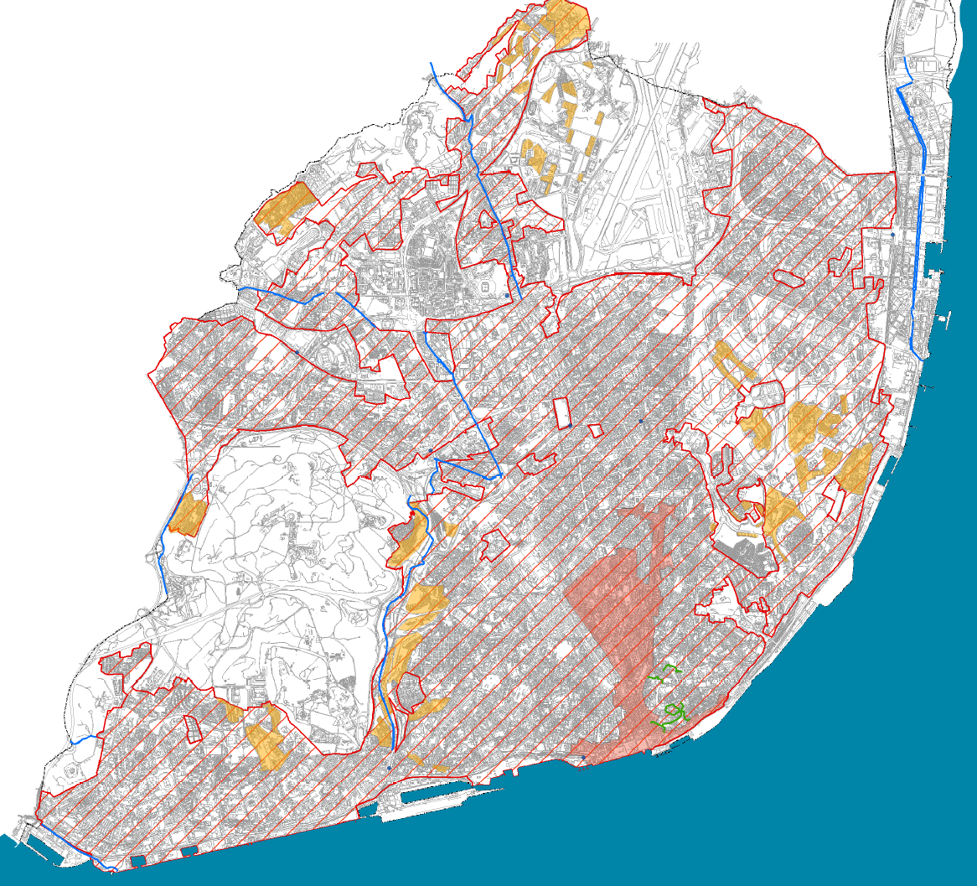
PEDULx | 3 Planos de Ação
ÁREA DE REABILITAÇÃO URBANA (ARU)
PAMUS
Plano de Mobilidade Urbana Sustentável
Ligações Pedonais
Ligações Cicláveis
Interfaces
PARU
Plano de Ação de Regeneração Urbana
x
PAICD
Plano de Ação Integrada para
Comunidades Desfavorecidas
(BIP/ZIP)

Slide 8
melhoria dos percursos pedonais inclusivos
em eixos estruturantes
O que é o PAMUS?
construção de
10 novos
troços cicláveis
20Km
a candidatar a FFP
criação de
meios mecânicos
nas colinas
que permitam as deslocações a pé
PLANO DE AÇÃO
com
6 MEDIDAS ESTRATÉGICAS
criação de rede de interfaces de transportes públicos com acessibilidades inclusivas
implementação
de bilhética
mais integrada
criação de sistemas de informação
em tempo real
sobre o sistema de transportes que otimizem a sua utilização

Slide 9
Enquadramento PAMUS
Plano de Mobilidade Urbana Sustentável para a AML
Estratégia de Mobilidade para Lisboa
PAMUS
redução
do recurso a combustíveis fosseis
redução
da dependência energética
redução
dos impactos ambientais
redução
das emissões
de gases
com efeito de estufa

Slide 10
Financiamento PAMUS
Prioridade de Investimento POR Lisboa | Localização da Intervenção | Investimento da obra Total CML | Estimativa de encargo CML | Estimativa de Investimento Público considerado pela AG | Montante de Fundo FEDER | Montante de Fundo a alocar IFRRU 2020
4.5 | Município (10 Freguesias) | 7.700.000,00 € | 3.972.888,00 € | 7.454.224,00 € | 3.727.112,00 €
Alcântara
Alvalade
Avenidas Novas
Belém
Benfica
Campolide
Carnide
Lumiar
Parque das Nações
S. Domingos de Benfica
comparticipação CML:
50% do montante de
Investimento Público

Slide 11
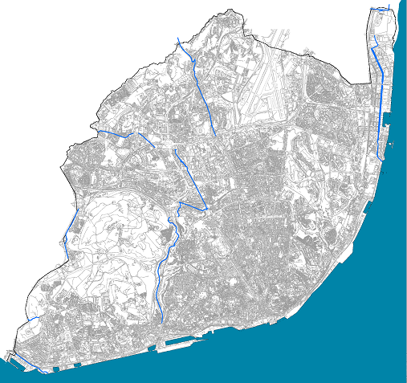
Intervenções PAMUS
São Domingos de Benfica
Carnide
Parque das Nações
Benfica
Lumiar
Alvalade
Ajuda
Alcântara
Belém
Ligações Cicláveis
a candidatar a FFP (20Km)

Slide 12
abrange 5 freguesias (parcialmente)
O que é o PARU?
corresponde a uma zona central da ARU de Lisboa
abrange 3,2% de área terrestre do município
edifícios em mau estado de conservação em % superior ao município
(24% -14%)
forte presença de bens da CMP
PLANO DE AÇÃO
de REABILITAÇÃO URBANA
predominam os Traçados Urbanos A e B (25,13% - 48,08%)
predominam os edifícios de construção anterior a 1919 e entre 1919 e 1945
território abrangido pelo PP da Baixa Pombalina e PAT da Colina de Santana (Cerca de 80% )
enquadra e fundamenta as intervenções candidatas a
FFP ou a IF
prossegue os objetivos de Reabilitação Urbana para Lisboa
(PDML, PPI e PLH)

Slide 13
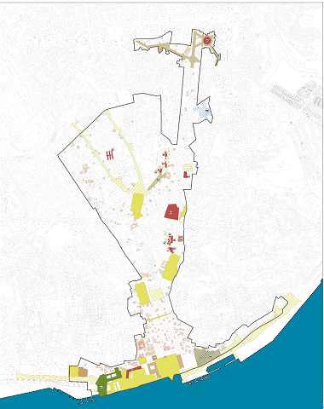
Intervenções PARU
Mercado de Arroios
Praça do Chile e espaços públicos envolventes
Espaço Público
Intervenção Candidata a FFP
Intervenções Complementares
Outras Intervenções Programadas
Requalificado
Estacionamento Público
Intervenções Candidatadas a IF
Edificado
Intervenções Candidatas a IF
Intervenções Complementares
Outras Intervenções Programadas
Reabilitado
Em Processo de Reabilitação
Estacionamento da encosta da Penha de França
Edifício Poste Telefónico
Rua das Barracas (núcleos I a III)
Paço da Rainha
Edifício APISAL
Convento do Desterro
Praça da Mouraria
Rua de São Lázaro (núcleos I a IV)
Cais do Sodré / Corpo Santo candidata a FFP
Campo das Cebolas + estacionamento
Polo Descobrir

Slide 14
Financiamento PARU
Prioridade Investimento POR Lisboa | Localização da Intervenção | Estimativa da obra | Estimativa de encargo CML | Estimativa Investimento Público considerado pela AG | Montante Fundo FEDER | Fundo para Lisboa (perequação) | Montante Fundo a alocar a IFRRU 2020
6.5 | Centro Histórico e Frente Ribeirinha | 3.245.000,00 € | 1.629.918,00 € | 3.230.164,00 € | 1.615.082,00 € | 12,40% | 6.000.000,00 €
3.245.000,00€
investimento CML
1.629.918,00 €
encargo CML
1.615.082,00 €
Fundo FEDER
(50% do investimento mínimo municipal)

Slide 15
PARU
Construção e requalificação de espaço público
Cais do Sodré/ Corpo Santo
intervenção candidata a FFP

Slide 16
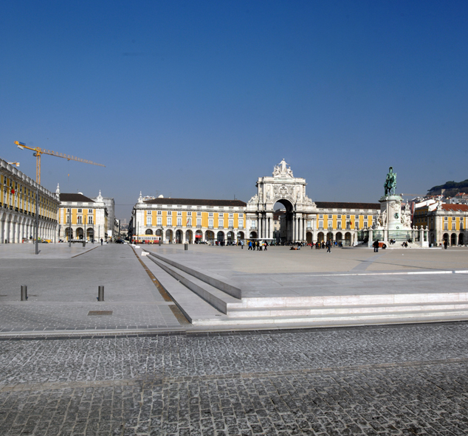
PARU
Construção e requalificação de espaço público
Ribeira das Naus/ Praça do Comércio
Intervenções concluídas

Slide 17
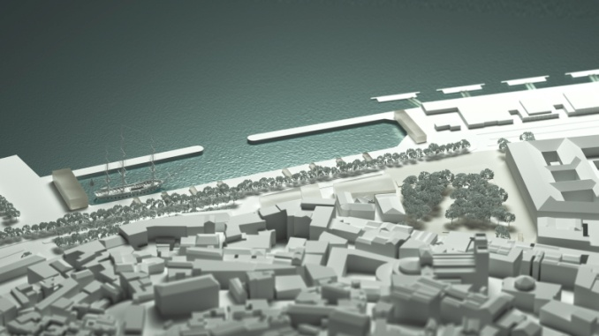
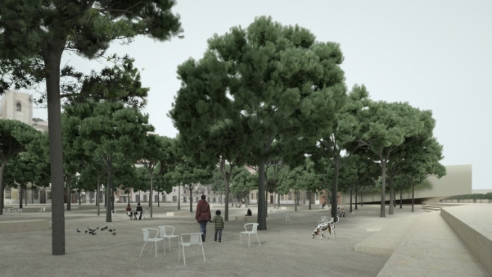
PARU
Construção e requalificação de espaço público
Campo das Cebolas
Intervenção complementar

Slide 18
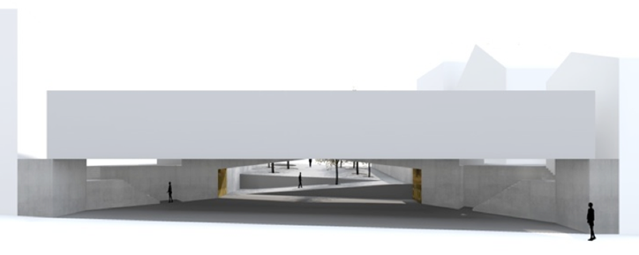
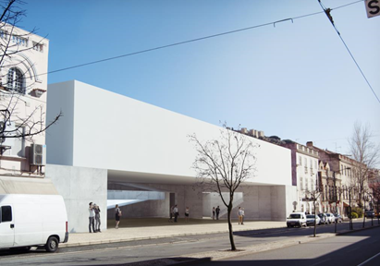
PARU
Reabilitação integral de edifícios | Praça da Mouraria

Slide 19
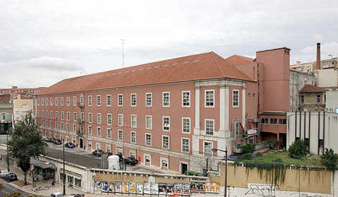
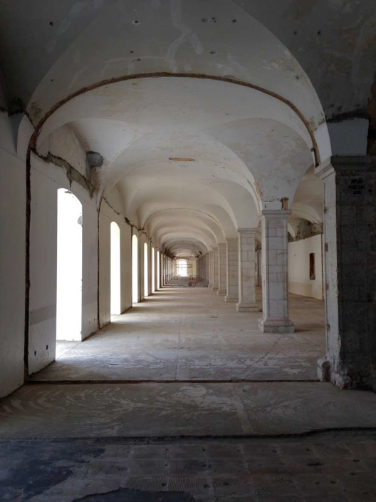
PARU
Reabilitação integral de edifícios | Convento do Desterro

Slide 20
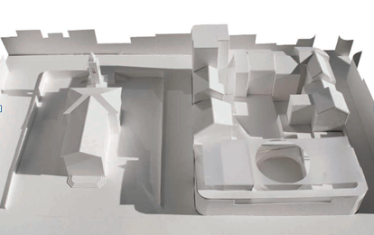
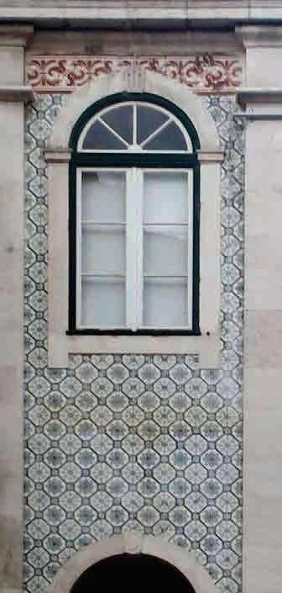
PARU
Reabilitação integral de edifícios | Edifício APISAL

Slide 21
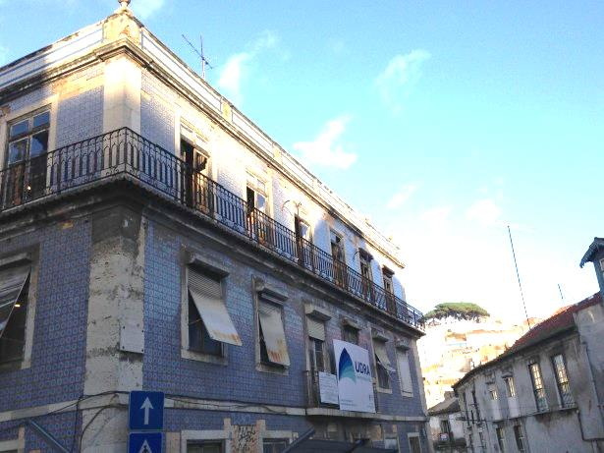
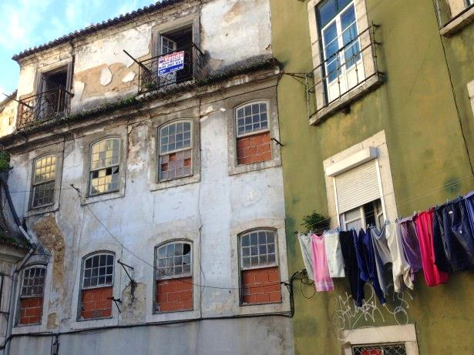
PARU
Reabilitação integral de edifícios | Rua de São Lázaro

Slide 22
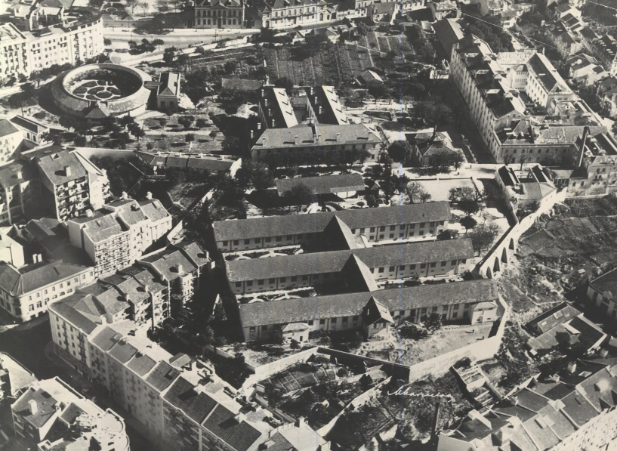
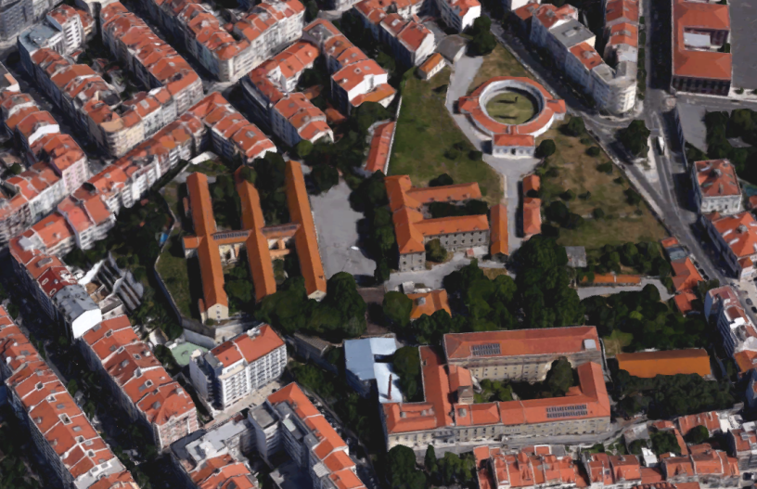
PARU
Reabilitação integral de edifícios | Edifício Poste Telefónico

Slide 23
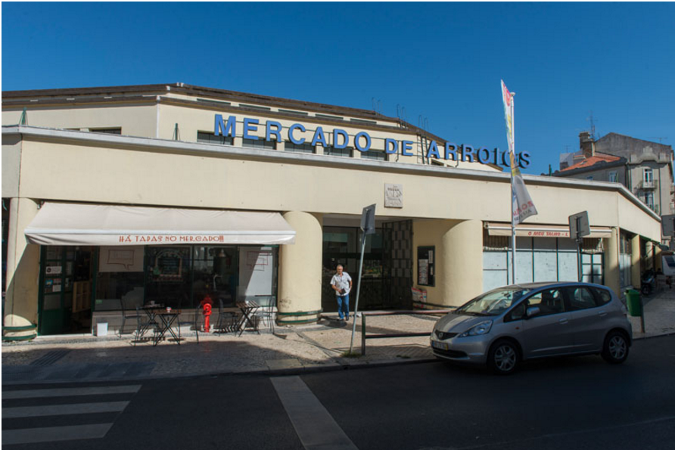
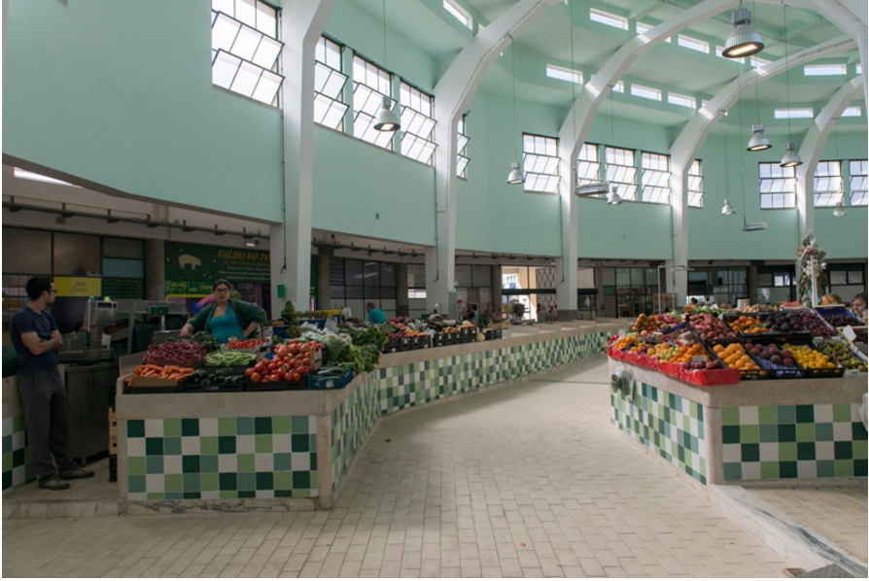
PARU
Reabilitação integral de edifícios | Mercado de Arroios

Slide 24
O que é o PAICD?
desemprego
35% da população de Lisboa reside em territórios BIP/ZIP
abrange as comunidades BIP/ZIP
com piores resultados
≈ 50% da população residente nos BIP/ZIP está em território PAICD
≈ 75,5 mil residentes
nível de instrução
PLANO DE AÇÃO INTEGRADO para as
COMUNIDADES DESFAVORECIDAS
abandono escolar
reabilitação integral de edifícios de habitação social
(5 freguesias)
ambiente degradado
6 bolsas territoriais
estratégia de intervenção com
3 vetores:
reabilitação/ reconversão de equipamentos de utilização coletiva
(6 freguesias)
educação
reabilitação de espaço público
(3 freguesias)
inclusão social
emprego

Slide 25
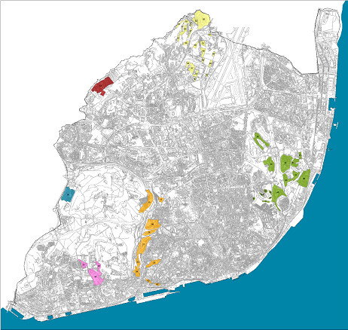
PAICD
Bolsas Territoriais de Intervenção
Bolsa B Zona Norte e Alta de Lisboa
Freguesia de Santa Clara e Lumiar
Bolsa F Bairro Padre Cruz
Freguesias de Carnide
Bolsa A Zona Oriental
Freguesias de Marvila e Beato
Bolsa E Bairro da Boavista
Freguesia de Benfica
Bolsa C Vale de Alcântara
Freguesia de Alcântara
Bolsa D Ajuda
Freguesia de Ajuda

Slide 26
Financiamento PAICD
Prioridade Investimento POR Lisboa | Localização da Intervenção | Estimativa da obra | Estimativa de encargo CML | Estimativa Investimento Público considerado pela AG | Montante Fundo FEDER | Montante Fundo a alocar a IFRRU 2020
9.8 | Bolsas Territoriais prioritárias | 6.340.486,00 € | 3.607.270,00 € | 5.466.432,00 € | 2.733.216,00 € | 3.000.000,00 €
A - Zona Oriental
D - Ajuda F - Bairro Padre Cruz
excede a estimativa
de investimento municipal
considerado pela AG
comparticipação de
50% do montante de
investimento municipal
considerado pela AG

Slide 27
O que é o IFRRU?
Programa Operacional Sustentabilidade e Eficiência
no Uso dos Recursos
Programas Operacionais Regionais do Continente e das Regiões Autónomas
abrange todo o território nacional mas tem incidência regional
Programas Operacionais do Portugal2020
INSTRUMENTO FINANCEIRO
para apoio à REABILITAÇÃO URBANA
diversas fontes
de financiamento
outros investidores públicos
ou privados
seleção
por concurso público internacional
funcionamento e gestão estabelecidos através de RCM
Banco Europeu de Investimento
Banco de Desenvolvimento do Conselho da Europa

Slide 28
Beneficiários do IFRRU em Lisboa
IFRRU 2020 beneficia
áreas PARU
entidades singulares
ou coletivas
proprietárias
de edifícios
públicas
áreas PAICD
privadas

Slide 29
Ações financiadas pelo IFRRU em Lisboa
PARU identifica principais ações de reabilitação integral de edifícios
IFRRU 2020 financia
IFRRU
abrange apenas intervenções não iniciadas
nos casos de reabilitação integral para habitação
habitação
intervenções em eficiência energética
reabilitação integral de edifícios
CML
emite certificação prévia de localização
Idade
> 30 anos ou nível de conservação < ou = 2
atividades económicas comércio, turismo, serviços

Slide 30
Financiamento IFRRU
Prioridade Investimento POR Lisboa | Plano de Ação | Total de Fundo FEDER / PI do POR Lisboa | Montante de Fundo a alocar a IFRRU 2020
4.5 | PAMUS | 30.000.000,00 €
6.5 | PARU | 19.000.000,00 € | 6.000.000,00 €
9.8 | PAICD | 25.000.000,00 € | 3.000.000,00 €
 |  | 74.000.000,00 € | 9.000.000,00 €
45M€
Obra de Reabilitação Urbana
x5
9M€
PARU + PAICD

Slide 31
PEDU
Investimento e financiamento
Prioridade Investimento POR Lisboa | Plano de Ação | Fundo Estrutural | Localização da Intervenção | Estimativa da obra | Estimativa de encargo CML | Estimativa Investimento Público considerado pela AG | Montante Fundo | Total de Fundo / PI do POR Lisboa | Montante Fundo a alocar a IFRRU 2020
4.5 | PAMUS | FEDER | Município (10 Freg.) | 7.700.000,00 € | 3.972.888,00 € | 7.454.224,00 € | 3.727.112,00 € | 30.000.000,00 €
6.5 | PARU | FEDER | Centro Histórico e Frente Ribeirinha | 3.245.000,00 € | 1.629.918,00 € | 3.230.164,00 € | 1.615.082,00 € | 19.000.000,00 € | 6.000.000,00 €
9.8 | PAICD | FEDER | Bolsas Territoriais prioritárias | 6.340.486,00 € | 3.607.270,00 € | 5.466.432,00 € | 2.733.216,00 € | 25.000.000,00 € | 3.000.000,00 €
 |  |  |  | 17.285.486,00 € | 9.210.076,00 € | 16.150.820,00 € | 8.075.410,00 € | 74.000.000,00 € | 9.000.000,00 €

Slide 32
Obrigado !
paulo.pais@cm-lisboa.pt

